Slide 1
Aiutami ad aiutare
Modulo II Lezione 4
Tecniche di comunicazione verbale online - l'importanza delle parole e come possono influenzare la percezione
Project no: 2022-1-RO01-KA220-VET-000085029

Slide 2
Struttura della lezione
Tecniche di comunicazione verbale online - l'importanza delle parole e come possono influenzare la percezione
Nozioni generali sulla comunicazione verbale. Il ruolo del discorso
Uso di un linguaggio inclusivo per le persone con disabilità
Fondamenti della comunicazione verbale inclusiva
L'importanza delle parole e come i termini possono influenzare la percezione
Il potere del discorso e le sue proprietà nell'influenzare il comportamento
Tecniche linguistiche che rendono difficile la comunicazione verbale o NO
Tecniche linguistiche che rendono la comunicazione verbale efficace o Così Sì
Conclusioni

Slide 3
Struttura della lezione
Alla fine della lezione, gli studenti saranno in grado di:
riconoscere nozioni generali sulla comunicazione verbale;
mostrare il ruolo e le proprietà della parola;
utilizzare un linguaggio inclusivo per le persone con disabilità;
praticare i principi della comunicazione verbale inclusiva;
scegliere le parole appropriate nella comunicazione con persone con esigenze speciali;
esemplificare tecniche verbali che rendono la comunicazione difficile (quindi NO);
esemplificare tecniche verbali che rendono la comunicazione più efficace (quindi SÌ);
rivedere nozioni di teoria della comunicazione per migliorare la propria comunicazione;
diventare consapevoli delle situazioni comunicative in cui utilizziamo le proprietà della parola;
aggiornare tecniche favorevoli e sfavorevoli utili nel processo di comunicazione.

Slide 4
01
Il ruolo delle parole nel processo di influenza

Slide 5
1. Il ruolo delle parole nel processo di influenza
Il termine "verbale" - lat. "verbum" = parola e discorso, comunicazione con le parole = "comunicazione verbale".
La parola in forma vocale o udibile = orale o parlata, e in espressione grafica, visiva = scritta. La distinzione viene fatta in base al canale di comunicazione: uditivo per la comunicazione orale e visivo per la comunicazione scritta.
La comunicazione verbale è prerogativa esclusiva dell'uomo, l'unico essere vivente capace di comunicare pensieri e sentimenti utilizzando parole sotto forma di segni vocali o grafici.
Ogni lingua è composta da 28 a 35 fonemi, che graficamente e foneticamente formano un alfabeto. Questi costituiscono le parole e sono delimitati da pause nella comunicazione orale o da spazi nella comunicazione scritta.

Slide 6
1. Il ruolo delle parole nel processo di influenza
Prutianu (2004): "l'essenza del linguaggio verbale risiede nel suo carattere simbolico basato su corrispondenze puramente convenzionali tra il segno della parola (ad esempio il gatto) e l'oggetto che essa significa (l'animale miao-miao)."
Il significato non è contenuto nella parola, ma nella mente del destinatario.
Le parole sono codici, non segnali sonori o segni grafici con un significato intrinseco. Anche le definizioni date alle parole nei dizionari restano lettere morte se non vengono decodificate dai lettori.
Tran e Stănciugelu (2010) definiscono la comunicazione come un "modo fondamentale di interazione psicosociale delle persone, realizzato in linguaggio articolato o altri codici, al fine di trasmettere informazioni, ottenere stabilità o provocare cambiamenti nel comportamento individuale o di gruppo."

Slide 7
Peculiarità della comunicazione
le relazioni si stabiliscono tra persone nello stesso ambiente. In modo distinto, la comunicazione online può continuare anche faccia a faccia, così come la comunicazione faccia a faccia può trasferirsi online;
si prefigge di raggiungere obiettivi e trasmettere significato attraverso la composizione del messaggio veicolato;
le tre dimensioni di ogni comunicazione: esterna (osservabile attraverso il comportamento verbale e non verbale), metacomunicazione (ciò che si comprende oltre le parole) e intracomunicazione (lo scambio di informazioni che avviene a livello del sé interiore);
l'impronta dello spazio in cui avviene, che trasmette le caratteristiche di quell'ambiente. In particolare, la comunicazione online sfrutta le caratteristiche specifiche dell'ambiente digitale;
il messaggio, le persone e le relazioni stabilite sono dinamici, una volta avviato questo processo, genera evoluzione e cambiamento, a volte irreversibile.

Slide 8
Parlare chiaramente e ascoltare attentamente diventano i due obiettivi reciproci per comunicare efficacemente online e faccia a faccia. (Dale King, 2020)
Borțun (2001) delinea i principali scopi della comunicazione:
essere ricevuti: visti, ascoltati, letti;
essere compresi (che il messaggio trasmesso sia decodificato correttamente);
essere accettati (che il messaggio inviato non venga rifiutato);
provocare una reazione (che il messaggio trasmesso porti a un cambiamento nella percezione, nel pensiero, nell'interpretazione o nell'atteggiamento comportamentale).
La psicologia della comunicazione evidenzia una serie di altri obiettivi che le persone perseguono quando comunicano, legati alla soddisfazione di bisogni umani specifici, come il bisogno di prestigio, la conferma dello status sociale, l'eliminazione della solitudine.

Slide 9
Comunicazione e collaborazione digitale:
interagire attraverso la tecnologia digitale;
condividere materiali o informazioni tramite tecnologie digitali;
partecipazione dei cittadini attraverso la tecnologia digitale;
collaborazione mediata digitalmente;
Netiquette - comportamento etico online;
gestione dell'identità digitale. (E.C., 2016)
Il linguaggio è il linguaggio più complesso perché può svolgere tutte le funzioni specifiche: cognitive, comunicative, rappresentative, espressive, persuasive, regolative, ludiche e dialettiche.

Slide 10
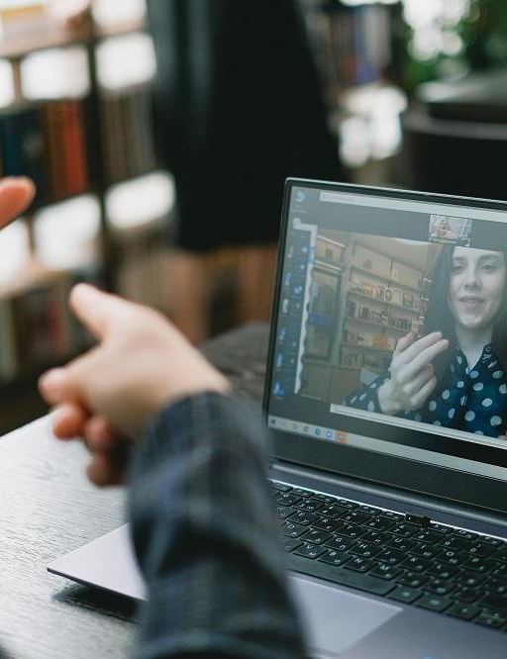
L'etichetta della comunicazione digitale (Netiquette) si riferisce a:
1. Stabilire linee guida chiare per la comunicazione
2. Rispettare il tempo e l'attenzione degli altri
3. Promuovere un ambiente positivo e inclusivo
4. Gestire i conflitti con diplomazia e rispetto
5. Comprendere e rispettare la privacy e i confini

Slide 11
Applicazione 1
Motto: "Ogni parola è un tentativo di influenzare l'altro." (Alex Mucchielli)
Viene dato un termine induttore (esempi: comunicazione, amore...).
Ogni partecipante all'incontro fa una lista di 10 parole indotte che vengono in mente dopo il termine induttore dato, associate alle immagini e alle sensazioni che esso suggerisce.
Si confrontano le liste delle parole indotte, segnando prima le parole che si ripetono due volte, poi tre volte, e così via a seconda del contesto dell'attività.
Si interpretano e si commentano i risultati del gioco.
Si può osservare che una parola evoca esperienze individuali diverse, anche se sono significate dalla stessa parola.
Nota: l'applicazione può essere eseguita sia nel formato tradizionale faccia a faccia che online. In un contesto digitale, possono essere utilizzate liste collaborative tramite app.

Slide 12
02
Inclusione e divisività attraverso il linguaggio. Raccomandazioni delle Nazioni Unite

Slide 13
2. Inclusione e divisività attraverso il linguaggio
Il politicamente corretto e il linguaggio inclusivo condividono l'obiettivo di utilizzare una terminologia specifica, a volte neutra, per mitigare pregiudizi e stereotipi. Tuttavia, la loro applicazione si è rivelata divisiva. Mentre alcuni segmenti della società accolgono con entusiasmo questi cambiamenti linguistici, altri resistono, portando a una polarizzazione culturale e sociale spesso definita "guerre culturali".

Slide 14
2. Raccomandazioni delle Nazioni Unite per un linguaggio inclusivo nei confronti delle disabilità
L'Ufficio delle Nazioni Unite ha sviluppato raccomandazioni per supportare l'implementazione della Strategia per l'Inclusione delle Persone con Disabilità, introdotta nel 2019.
L'obiettivo è rimuovere le barriere e coinvolgere le persone con disabilità in tutti gli aspetti del lavoro e della vita per ottenere progressi nella loro inclusione.
Un aspetto importante della strategia è la conformità agli standard di comunicazione, che richiede che le comunicazioni interne ed esterne dimostrino rispetto per le persone con disabilità.
Essa fornisce linee guida per migliorare la comunicazione verbale e scritta riguardante le disabilità, coprendo varie forme di comunicazione, dai discorsi e presentazioni ai comunicati stampa e post sui social media.

Slide 15
La scelta corretta delle parole è cruciale nella comunicazione con le persone con disabilità, poiché la terminologia può influenzare il modo in cui vengono percepite. L'uso di un linguaggio inappropriato può portare a esclusione o offesa, compromettendo la loro partecipazione e i loro diritti umani.
L'uso di un linguaggio inclusivo è essenziale nella lotta contro la discriminazione e i pregiudizi verso le persone con disabilità.
Secondo la Convenzione delle Nazioni Unite sui Diritti delle Persone con Disabilità, è fondamentale aderire a un linguaggio e a una terminologia appropriati; vengono fornite linee guida precise per la corretta comprensione e l'uso di questo linguaggio.
L'obiettivo principale di queste linee guida è promuovere l'uso uniforme di un linguaggio adeguato all'interno delle Nazioni Unite. Esse forniscono una tabella di termini preferiti e non preferiti, insieme a esempi esplicativi, per garantire il rispetto degli standard terminologici stabiliti.

Slide 16
03
Linee guida per l'uso di un linguaggio inclusivo nei confronti delle disabilità

Slide 17
3. Linee guida per l'uso di un linguaggio inclusivo nei confronti delle disabilità
1- Utilizzare un linguaggio che dia priorità alle persone piuttosto che alle loro malattie o disabilità.
Il linguaggio incentrato sulla persona è la forma di comunicazione più comunemente riconosciuta per le persone con disabilità perché mette in primo piano la persona o il gruppo prima della disabilità. Tuttavia, non tutte le categorie di disabilità sono universalmente prioritarie ed è importante chiedere quale sia il modo preferito per identificare le persone con disabilità.
Ad esempio, possiamo usare espressioni come "persone con albinismo", "studenti con dislessia", "donne con disabilità intellettive" e, naturalmente, "persone con disabilità".

Slide 18
3. Linee guida per l'uso di un linguaggio inclusivo nei confronti delle disabilità
2. Evitare l'uso di categorizzazioni e generalizzazioni.
La disabilità è un aspetto intrinseco dell'esistenza umana e non dovrebbe essere esagerata o sensazionalizzata. Le persone con disabilità non dovrebbero essere rappresentate come fonte di ispirazione o come dotate di capacità straordinarie. Rifiutare di riferirsi a loro come "coraggiose" o "datate" è paternalistico.
Il termine "sopravvissuto" viene talvolta utilizzato per descrivere coloro che si sono adattati con successo a una condizione medica, ma alcuni trovano la retorica della guerra inappropriata e spiacevole.

Slide 19
3. Linee guida per l'uso di un linguaggio inclusivo nei confronti delle disabilità
3. Evitare l'uso di eufemismi condiscendenti
L'uso di eufemismi come "persone con abilità diverse" o "persone di tutte le abilità" può essere considerato paternalistico o irrispettoso, poiché nega le disabilità.
Il termine "disabile" è considerato più neutro rispetto a "handicappato", e il termine "speciale" è spesso criticato perché stigmatizza le differenze tra le persone con disabilità. Invece, dovrebbe essere utilizzato un linguaggio neutro o positivo, come "assistenza adattata". Il termine "educazione speciale" è spesso associato a implicazioni negative e dovrebbe essere evitato.

Slide 20
3. Linee guida per l'uso di un linguaggio inclusivo nei confronti delle disabilità
4. La disabilità non è né una condizione medica né una sfida.
Il modello medico della disabilità considera la disabilità come una condizione di salute da correggere, mentre il modello caritatevole la vede come un peso da risolvere.
Questo approccio perpetua stereotipi sfavorevoli e etichettature ingiuste. Le persone con disabilità non dovrebbero essere etichettate come pazienti a meno che non stiano ricevendo cure mediche. Invece, dovrebbero essere descritte come una "persona con dislessia" o una "persona che ha la dislessia". Dovrebbe essere utilizzata una terminologia incentrata sulla persona e si possono usare frasi come "una persona ha [una disabilità]" o "una persona è [cieca/sorda/non vedente]". Il termine "vittima" dovrebbe essere usato solo quando direttamente applicabile.

Slide 21
3. Linee guida per l'uso di un linguaggio inclusivo nei confronti delle disabilità
5. Utilizzare un linguaggio appropriato nel parlato e nelle conversazioni informali.
La maggior parte delle persone con disabilità può affrontare facilmente il vocabolario comunemente usato nelle situazioni quotidiane. Per includere una persona che usa una sedia a rotelle, si può dire "facciamo una passeggiata". Allo stesso modo, per comunicare con qualcuno che è sordo, si può chiedere "hai sentito le novità?". Tuttavia, espressioni come "cieco come una talpa" o "sordo come una campana" sono inappropriate e dovrebbero essere evitate, anche in situazioni informali.
L'uso scorretto dei termini può risultare inappropriato e offensivo, quindi evita di dire "penso di avere l'Alzheimer" quando dimentichi qualcosa o "sono paranoici" quando altri sembrano agire con estrema diffidenza. Evita di usare terminologia legata alle disabilità come frase offensiva o critica. Evita di usare il termine "zoppo" come sostituto di "noioso" o "poco interessante".

Slide 22
04
L'importanza delle parole e come i termini possono influenzare la percezione

Slide 23
4. L'importanza delle parole e come i termini possono influenzare la percezione
Evitare parole passive o che insinuano un senso di vittimismo. Utilizzare un linguaggio che rispetti le persone con disabilità come individui attivi, con controllo sulla propria vita.
Linguaggio che include e tiene conto delle persone con disabilità:
Termini appropriati: | Termini non appropriati
Persona disabile Persona con [tipo di disabilità] Persone con disabilità | (i) handicappati, (i) disabili, persona con bisogni speciali, atipico, persona atipica, persona con abilità diverse
Persona senza disabilità; Resto della popolazione | normale, sano, abile, tipico, integro, integro nel corpo; sano di corpo/mente
ha [nome della condizione o disabilità] | afflitto da, soffre di, vittima di
Persona disabile | storpio, invalido

Slide 24
Linguaggio che include e tiene conto delle persone con disabilità:
Termini appropriati | Termini inappropriati
persona con disabilità intellettive persona con una disabilità intellettiva | ritardato, semplice, lento, lentamente, menomato, con deficit cerebrale, con difficoltà intellettive, subnormale, debole di mente, minorato, handicappato
persona con disabilità psicosociale | pazzo, maniaco, psicopatico, ipersensibile, lunatico, insano, in preda al panico, agitato, squilibrato mentale, malato di mente
persona sorda persona che è sorda persona con disabilità uditiva persona audiolesa persona sorda persona audiolesa persona sordocieca | sordo, ipoacusico, sordomuto, sordomuto

Slide 25
Linguaggio che include e tiene conto delle persone con disabilità:
Termini appropriati | Termini inappropriati
deaf person person who is deaf hearing impaired person deafblind person | deaf, hard of hearing, deaf and dumb, deaf-mute
people with visual impairments blind people blind and partially sighted people | the blind
physically disabled person person with a physical disability | infirm, disabled, deformed, lame, handicapped, physically handicapped, physically challenged person limitations
wheelchair user person using a wheelchair person with mobility impairment person with reduced mobility person using a mobility device | immobilised in a wheelchair wheelchair-bound

Slide 26
Linguaggio che include e tiene conto delle persone con disabilità:
Termini appropriati | Termini inappropriati
persona bassa, persona piccola persona con crescita limitata o bassa statura persona con acondroplasia (solo se la persona ha questa condizione) | Nano
persona con sindrome di Down persona con trisomia 21 | mongoloide, persona speciale, Down
persona con albinismo | albino
persona affetta da lebbra | lebbroso
persona che utilizza un dispositivo di comunicazione, persona che utilizza un metodo alternativo di comunicazione | muto, incapace di parlare, non verbale
parcheggio accessibile parcheggio riservato ai disabili bagno accessibile | parcheggio per disabili bagno per persone disabili

Slide 27
Termini che richiedono ulteriori chiarimenti linguistici
1. La distinzione tra ACCESSO e ACCESSIBILITÀ
L'accesso si riferisce all'opportunità o al diritto di partecipare a una determinata attività o di entrare in un luogo specifico. Ad esempio, avere un badge delle Nazioni Unite consente di accedere ai locali dell'ONU.
L'accessibilità è il design intenzionale di beni, tecnologie, servizi o luoghi per garantire che possano essere utilizzati facilmente dalle persone, indipendentemente dal fatto che abbiano o meno disabilità. Include la fornitura di informazioni e comunicazioni accessibili. L'accessibilità fisica si riferisce alla creazione di un ambiente senza barriere che consenta alle persone con disabilità di muoversi senza restrizioni.
Sebbene l'accesso possa essere concesso, non garantisce necessariamente l'accessibilità. Pertanto, è importante utilizzare queste espressioni in modo appropriato e nel contesto corretto.

Slide 28
Termini che richiedono ulteriori chiarimenti linguistici
2. Braille
Il Braille non è considerato una lingua, ma piuttosto un sistema di scrittura tattile utilizzato da persone non vedenti o ipovedenti per leggere e scrivere. Il Braille è un sistema tattile costituito da punti in rilievo che possono essere percepiti al tatto, utilizzato da persone con vista compromessa o limitata. Non tutte le persone ipovedenti sono in grado di comprendere e interpretare il Braille. Le persone che sanno leggere e scrivere utilizzando il Braille possono essere identificate come utilizzatori di Braille.
È importante notare che la capacità di leggere il Braille non è esclusiva delle persone non vedenti. Pertanto, si dovrebbe evitare di fare supposizioni sull'handicap visivo di una persona basandosi esclusivamente sulla sua capacità di leggere il Braille. L'atto di trasformare un testo scritto in Braille è definito "trascrizione" piuttosto che "traduzione". La tecnica di creare un disegno in rilievo su una superficie è nota come "embossing" o "goffratura".

Slide 29
Termini che richiedono ulteriori chiarimenti linguistici
3. La distinzione tra sottotitoli e trascrizione
Sottotitoli e trascrizioni possono essere visualizzati come testo nella parte inferiore dello schermo e rappresentano il parlato, ma non sono la stessa cosa.
Le trascrizioni sono particolarmente utili per le persone con problemi di udito poiché forniscono dettagli sui suoni di sottofondo, l'identificazione del parlante, la descrizione della musica e altre informazioni pertinenti.
I sottotitoli sono progettati per gli spettatori che possono sentire ma non comprendono la lingua parlata nel video, come nei film in lingua straniera. Forniscono solo il testo del parlato.
Esistono due tipi di sottotitoli: sottotitoli aperti e sottotitoli chiusi. Lo spettatore ha l'opzione di disabilitare i sottotitoli chiusi, ma i sottotitoli aperti sono inclusi permanentemente nel film e non possono essere disattivati. Le riunioni accessibili includono trascrizioni in tempo reale, che possono essere fornite sia da remoto che in loco. È importante considerare tutte queste distinzioni quando si utilizzano queste espressioni.

Slide 30
Termini che richiedono ulteriori chiarimenti linguistici
4. Comunità dei sordi
La frase "Sono sordo" è spesso usata da coloro che si identificano con orgoglio come parte della "comunità dei sordi". Queste persone si percepiscono come una minoranza culturale e linguistica distinta, utilizzando la lingua dei segni come principale mezzo di comunicazione e condividendo principi simili.
Tuttavia, la prassi delle Nazioni Unite è di non usare le lettere maiuscole per i termini "sordo" o "comunità dei sordi".

Slide 31
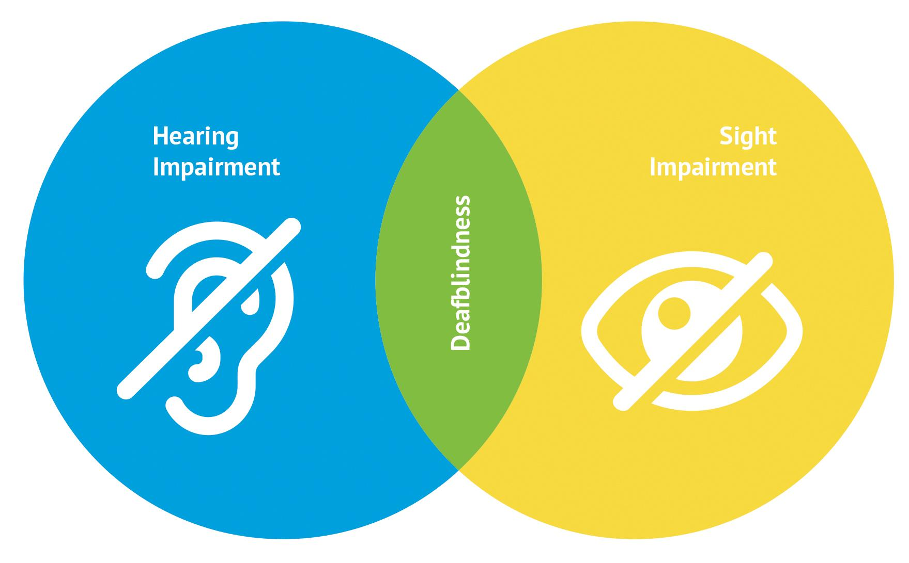
Termini che richiedono ulteriori chiarimenti linguistici
5. Persone con disabilità uditiva e visiva
Le persone con sordocecità rappresentano un gruppo eterogeneo che sperimenta significative disabilità sensoriali, tra cui cecità e sordità.
Alle Nazioni Unite, il termine "sordocecità" è preferito.

Slide 32
Termini che richiedono ulteriori chiarimenti linguistici
6. Dichiarazione e visione
Le persone con disabilità hanno il diritto di scegliere se divulgare o meno informazioni sul proprio stato di disabilità. Sul posto di lavoro, è consigliabile evitare l'uso delle frasi convenzionali "divulgare" o "dichiarare" la disabilità, poiché potrebbero implicare che la persona stia rivelando una questione confidenziale.
Evita di usare la frase "identificazione come persona con disabilità" poiché questo può sollevare preoccupazioni riguardo all'identità e all'inclusione. È possibile che una persona abbia una limitazione fisica o mentale, ma non si consideri una persona con disabilità. La frase "scegliere di condividere informazioni sulla propria disabilità/disabilità" descrive accuratamente la decisione che le persone prendono per rivelare la propria disabilità o esigenze specifiche al datore di lavoro o ai colleghi.

Slide 33
Termini che richiedono ulteriori chiarimenti linguistici
7. Persona disabile
Il termine "persona disabile" è preferito in alcune nazioni. La frase in questione dovrebbe essere mantenuta quando si discutono le loro leggi, politiche o entità, poiché rappresenta accuratamente la situazione nel paese o la decisione consapevole dell'autore. Se ritenuto essenziale, si possono utilizzare le virgolette, se appropriato. È consigliabile usare il linguaggio incentrato sulla persona nei siti web, documenti e discorsi delle Nazioni Unite, riferendosi specificamente alle persone come "persone con disabilità".

Slide 34
Termini che richiedono ulteriori chiarimenti linguistici
8. Leggibilità semplificata
L'Easy Read è un formato progettato specificamente per le persone con disabilità intellettive o per coloro che hanno difficoltà a comprendere le informazioni scritte.
L'atto di creare una versione Easy Read di una pubblicazione normale è chiamato "adattamento" piuttosto che traduzione. Tuttavia, come qualsiasi altro materiale scritto, un testo Easy Read composto in una lingua può essere convertito in qualsiasi altra lingua, risultando in ciò che chiamiamo traduzione.
Ad esempio, l'affermazione "La Cronaca delle Nazioni Unite è un rapporto trimestrale facile da leggere sul lavoro delle Nazioni Unite e delle sue agenzie" non indica che la Cronaca sia specificamente fornita in un formato facilmente accessibile, ma che il rapporto è scritto in modo semplice e comprensibile.

Slide 35
Termini che richiedono ulteriori chiarimenti linguistici
9. Aiuto, supporto, assistenza
I termini "aiuto", "supporto" e "assistenza" hanno significati distinti e non sono intercambiabili. L'uso del termine "aiuto" è sconsigliato perché trasmette la percezione che le persone con disabilità manchino di autonomia e dipendano dagli altri.
"Supporto" e "assistenza" sono termini più appropriati ed efficaci e possono essere utilizzati in frasi come "partecipanti che necessitano di assistenza" o "misure di supporto per le disabilità".

Slide 36
Termini che richiedono ulteriori chiarimenti linguistici
10. La distinzione tra menomazione e disabilità
Secondo l'Organizzazione Mondiale della Sanità, la menomazione è definita come qualsiasi deviazione o anomalia nella struttura o funzione psicologica, fisiologica o anatomica. La disabilità, invece, deriva dall'interazione tra persone con menomazioni e le barriere imposte dagli atteggiamenti e dai fattori ambientali, che impediscono la loro piena ed equa partecipazione nella società, come affermato nel preambolo della Convenzione sui Diritti delle Persone con Disabilità, al punto (e). A causa delle loro definizioni distinte, questi termini non possono essere utilizzati come sinonimi.

Slide 37
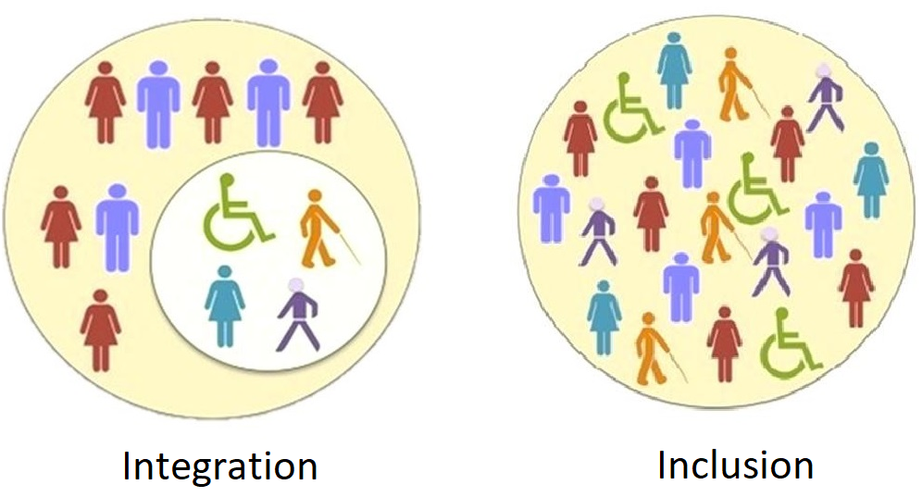
Termini che richiedono ulteriori chiarimenti linguistici
11. Confronto tra integrazione e inclusione
Integrazione e inclusione sono concetti molto distinti. L'integrazione è l'atto di aiutare un individuo ad adattarsi e conformarsi alla società, mentre l'inclusione comporta il cambiamento della società per garantire che tutti, indipendentemente dal loro stato di disabilità, siano inclusi.
Quando si parla di persone con disabilità, le implicazioni di "inclusione" sono favorevoli, mentre quelle di "integrazione" sono sfavorevoli. Di conseguenza, i due termini non possono essere usati in modo intercambiabile.

Slide 38
Termini che richiedono ulteriori chiarimenti linguistici
12. Distinzioni tra bisogni e requisiti
Alcune agenzie ed esperti delle Nazioni Unite preferiscono utilizzare il termine "requisiti" anziché "bisogni".
Ciò è in linea con la prospettiva dei diritti umani sulla disabilità, in cui riconosciamo che le persone con disabilità possiedono diritti intrinseci. Il termine "bisogni" è spesso associato all'idea sbagliata che le persone con disabilità siano dipendenti o un peso, in particolare quando si parla dei loro "bisogni di assistenza". Un esempio che illustra questa metodologia è il fatto che le istituzioni educative sono obbligate a fornire materiali in Braille agli studenti ipovedenti, non per via del loro bisogno, ma perché hanno il diritto di ricevere un'istruzione di alta qualità proprio come i loro coetanei.

Slide 39
Termini che richiedono ulteriori chiarimenti linguistici
13. Organizzazioni per i diritti delle persone con disabilità
Le organizzazioni composte da persone con disabilità devono essere distinte dalle organizzazioni che esistono con lo scopo di assistere le persone con disabilità.
Le organizzazioni che includono persone con disabilità sono gestite e amministrate da persone con disabilità stesse. Esse promuovono i diritti legali e gli interessi dei loro membri.
Al contrario, le organizzazioni dedicate alle persone con disabilità forniscono servizi e sostengono i loro diritti, ma non sono gestite o amministrate da persone con disabilità.

Slide 40
Termini che richiedono ulteriori chiarimenti linguistici
14. PWD stands for people with disabilities.
The use of the acronym "PWD" or "pwd" (Person With Disabilities) to refer to persons with disabilities is not appropriate in official United Nations documents.

Slide 41
Termini che richiedono ulteriori chiarimenti linguistici
15. Linguaggio semplificato
Il linguaggio semplice si riferisce a una comunicazione che è facile da comprendere per il pubblico al primo ascolto o lettura. Il linguaggio complesso e i termini tecnici vengono omessi, seguendo alcune linee guida, tra cui l'uso di frasi concise e l'evitare l'uso della forma passiva. Può essere indicato come "plain English", "scrittura semplice" o "scrittura diretta". Tuttavia, il contesto è molto rilevante. Ad esempio, se si specifica che un documento sarà "disponibile in plain English", questo potrebbe essere interpretato come esclusivamente in inglese, escludendo altre lingue. Se questo non è il caso, sarebbe più opportuno utilizzare l'espressione "linguaggio semplice".

Slide 42
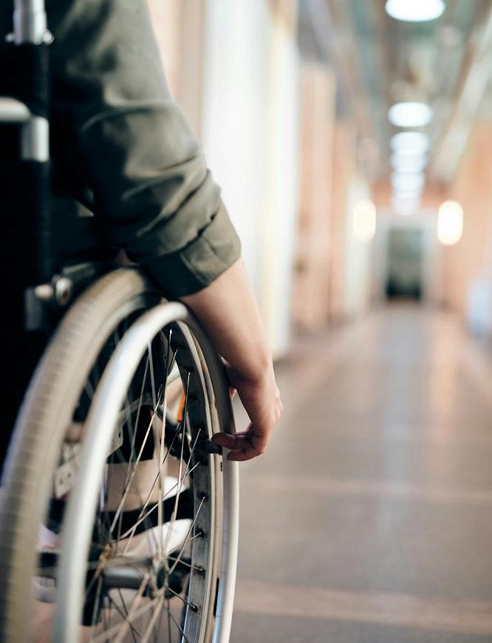
Termini che richiedono ulteriori chiarimenti linguistici
16. Fornitura di accomodamenti ragionevoli
Nel contesto della disabilità, il termine "accomodamento", talvolta utilizzato nell'espressione "accomodamento ragionevole", si riferisce a modifiche e adattamenti essenziali e appropriati effettuati per garantire che le persone con disabilità possano esercitare pienamente i loro diritti umani e le libertà fondamentali.
Per evitare confusione, altri termini come "abitazione", "alloggio", "luogo di residenza" o "sistemazioni abitative" possono essere utilizzati quando si parla di un luogo di abitazione o residenza. Tuttavia, il termine "accomodamento" può essere utilizzato se non ci sono ambiguità.

Slide 43
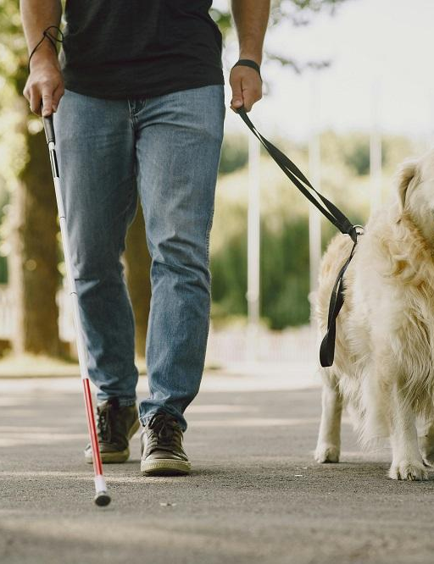
Termini che richiedono ulteriori chiarimenti linguistici
17. Animali addestrati per aiutare le persone con disabilità
Gli animali da servizio sono addestrati per svolgere attività specifiche a favore delle persone con disabilità. Questo può includere animali che fungono da guide per persone non vedenti, animali che aiutano a trainare sedie a rotelle o che recuperano oggetti caduti. Occasionalmente, il termine "animale" è preferito a "cane" per includere altre categorie di animali che forniscono servizi comparabili. Ad esempio, i capuccini sono stati addestrati per aiutare le persone con disabilità fisiche a svolgere le loro attività quotidiane. Altre creature che possono essere addestrate o utilizzate per fornire conforto includono pappagalli, furetti e cavalli.

Slide 44
Termini che richiedono ulteriori chiarimenti linguistici
18. Studio della lingua dei segni e della lingua dei segni internazionale
Le lingue dei segni provenienti da diverse regioni hanno caratteristiche uniche e non sono reciprocamente comprensibili. La lingua dei segni messicana e la lingua dei segni lituana sono solo alcuni esempi di lingue dei segni. Alcuni paesi, come il Canada, hanno molte lingue dei segni. Quando si parla di queste lingue specifiche, è necessario usare le maiuscole per ogni parola nei loro nomi.
Sebbene non esista una lingua dei segni internazionale, esiste un tipo di comunicazione noto come lingua dei segni internazionale. La lingua dei segni internazionale è un sistema standardizzato di segni utilizzato quando persone sorde di diversi paesi si incontrano in diverse occasioni. Pertanto, si afferma che le Nazioni Unite forniscono interpretazione della lingua dei segni internazionale, evitando di etichettarla come una lingua separata.

Slide 45
Termini che richiedono ulteriori chiarimenti linguistici
19. Confronto tra disabilità visiva e cecità
Il termine "disabilità visiva" o "menomazione visiva" copre un ampio spettro di condizioni visive, di cui la cecità è solo una. Pertanto, questi due termini non sono sinonimi.

Slide 46
Termini che richiedono ulteriori chiarimenti linguistici
Il potere della parola si riflette nel comportamento umano attraverso reazioni fisiologiche determinate dagli effetti biochimici diretti che una parola ha sul cervello umano (identificabili tramite il "rilevatore di menzogne").
Per indurre una persona a compiere un determinato comportamento, è necessario creare un certo stato d'animo, lo stato psicologico preferito per quella azione.
Una parola può farci ridere o piangere inarrestabilmente, farci sognare o soffrire.
Meccanismi pragmatici:
Etichette: parole che etichettano le nostre emozioni, passioni e sentimenti.
Immagini: parole che significano direttamente un'immagine mentale.
Associazioni: significati spontanei che una persona attribuisce all'influenza di una parola.
Informazioni parallele: informazioni sul parlante ottenute attraverso le parole utilizzate.

Slide 47
Termini che richiedono ulteriori chiarimenti linguistici
Le parole non sono la realtà, ma solo un'espressione simbolica il cui significato è attribuito dalla persona. La stessa parola può suscitare stati d'animo diversi.
La denotazione si riferisce al significato comune attribuito a una parola dai membri di una comunità, essenzialmente la definizione del dizionario.
Nel movimento del linguaggio identifichiamo una serie di corrispondenze che sfidano la rigidezza delle parole:
- Sinonimi: parole che differiscono nella forma ma hanno un significato simile o identico (es. piacevole/simile).
- Omonimi: parole con la stessa forma grafica ma con significati completamente diversi (es.: forte/forte).
- Polisemia: la molteplicità di significati che una parola può avere (es. il verbo "tenere" che in italiano ha molti significati).
La connotazione è il significato figurativo attribuito a una parola. L'espressione "una mente affilata" non si riferisce a un sistema cognitivo legato a un coltello affilato, ma ha la connotazione di profondità di pensiero.

Slide 48
Applicazione 2 - Esperimento illustrativo (Prutianu, 2004)
Uno studio della BBC del 2003 sulle false memorie attivate selettivamente sotto l'influenza nascosta delle parole contenute nella struttura delle domande ha suggerito che i partecipanti visualizzassero 24 immagini. Tra le diapositive presentate c'era una foto di due auto che si scontravano. Alla fine, ai soggetti sono state poste domande in modi diversi.
Alcuni hanno chiesto a che velocità pensavano stessero andando le auto che si erano urtate l'una con l'altra. Ad altri è stato chiesto a che velocità pensavano stessero andando le auto che si erano schiantate l'una contro l'altra.
Sebbene la differenza tra le due domande consistesse solo nella sostituzione del verbo ("urtate" con "schiantate"), l'influenza di questo cambiamento ha fatto sì che il gruppo che ha ricevuto la seconda domanda indicasse una velocità media di 45-50 km/h superiore rispetto al gruppo di partecipanti a cui è stata posta la prima domanda. Inoltre, la seconda domanda ha indotto alcuni partecipanti a ricordare dettagli come frammenti di parabrezza rotto sul luogo dell'incidente, che in realtà non erano presenti.

Slide 49
Il vocabolario trasformazionale si riferisce a un nuovo concetto di comunicazione legato al campo dello sviluppo personale. Si è osservato che nel vocabolario delle lingue, le parole che descrivono emozioni negative sono significativamente più numerose rispetto a quelle che esprimono emozioni positive, portando a un pensiero e a sentimenti prevalentemente negativi.
Ad esempio, in inglese ci sarebbero 2086 parole che esprimono emozioni negative e solo 1051 che esprimono emozioni positive, secondo i dati forniti da Anthony Robbins, lo sviluppatore di questo potente strumento.
Queste osservazioni, così come la mia lunga pratica nello sviluppo di corsi sulle trasformazioni che possono verificarsi cambiando il vocabolario, sono riassunte nelle parole di A. Robbins (2001): "semplicemente cambiando il tuo vocabolario abituale - le parole che descrivono permanentemente le tue emozioni - puoi cambiare istantaneamente il modo in cui pensi, senti e vivi."

Slide 50
Applicazione 3 - Utilizzo delle parole appropriate
a. Parole di successo vs. parole di fallimento
Osservazione:
Osserva il discorso di una persona di successo. Noterai che sceglie parole che esprimono emozioni ed esperienze positive, evitando del tutto quelle negative.
Esercizio:
1. Lista di parole demotivanti:
Fai una lista di tre parole che usi frequentemente e che sono demotivanti. Prova a trovare un grado di espressione più morbido per ciascuna, poi due, e pratica sostituirle nel tuo linguaggio.
b. Parole negative:
Prutianu (2004) offre una lista di parole meno negative rispetto a quelle comunemente usate:
- Arrabbiato/Agitato; - Soddisfacente/Promettente;
- Stressato/Ansioso; - Geloso/Possessivo;
- Depresso/Vanitoso; - Litigioso/Controverso;
- Disastro/Problema; - Infuriato/Preoccupato.
Esercizio:
Esprimi un'esperienza personale usando prima la prima parola, poi la seconda parola e nota la differenza nella percezione.
c. Parole positive
Siamo anche abituati a usare parole positive e convenzionali per esprimere i nostri sentimenti e le nostre esperienze. Questo è il caso del ben noto "bene" attribuito a una vasta gamma di esperienze. Allo stesso modo delle espressioni negative, Prutianu (2004) fornisce anche una lista di parole positive di diversi livelli:
- buono/straordinario;
- interessante/fulminante;
- straordinario/divino;
- normale/superbo;
- determinato/irremovibile;
- amato/adorato, ecc.
Esprimi un'esperienza personale usando prima la prima parola, poi la seconda parola e nota la differenza nella percezione.

Slide 51
6. Language techniques that make verbal communication difficult or NOT
George Orwell: "Se il pensiero corrompe il linguaggio, anche il linguaggio può corrompere il pensiero."
Pensare in parole, come la necessità di pensare per usare e comprendere le parole, crea interdipendenze tra pensiero e linguaggio.
Le insidie del pensiero verbale:
ambiguità
polarizzazione
generalizzazione
logorrea
secretomania
egocentrismo
gergo
slang
astrazione
negazione
avverso
sconvolto
indecisione
impossibile
disarmante
tollerante
menzogna
condizionale

Slide 52
L'ambiguità si riferisce all'uso delle proprietà delle parole per creare messaggi con significati multipli e poco chiari.
Ad esempio, quando diciamo "una dozzina di professionisti", possiamo intendere sia il significato denotativo, 12 persone, sia il significato connotativo, persone poco importanti, insignificanti, ordinarie. Possiamo anche usare la parola "segugio" per indicare sia un cane che un poliziotto, "oca" per riferirsi sia a un uccello che a una ragazza credulona, ecc.
La polarizzazione è il modo di esprimere le idee in modo dicotomico, attorno ai due poli magnetici: positivo contro negativo; buono o cattivo, bianco o nero - senza sfumature di grigio, come rivela il buon senso ("Tra il bianco e il nero ci sono innumerevoli sfumature di grigio.").
Ad esempio, se diciamo che i tedeschi sono seri o non seri, escludiamo la maggior parte della categoria che non appartiene né all'uno né all'altro di questi estremi. La tendenza a disputare e entrare in conflitto sorge immediatamente quando si comunica in un linguaggio polarizzato. La soluzione potrebbe essere quella di proporre versioni opposte di ciò che vogliamo, sotto forma di domande come "Non pensi che...", che potrebbero risvegliare lo spirito di contraddizione, la reazione negativa che in realtà aiuta a raggiungere l'obiettivo.

Slide 53
Il gergo è un linguaggio in cui le parole vengono utilizzate per scopi di comunicazione professionale. Spesso, la comunicazione in gergo può sembrare pretenziosa, elevata, pomposa, motivo per cui a volte viene utilizzata da persone per esprimere un falso prestigio professionale.
Per illustrare il gergo, Prutianu (2004) evoca un messaggio dalla comunicazione di alcuni ferrovieri: "Mammut davanti... raccogli. Dietro facciamo 500 quintali al giorno e sabotiamo il più possibile sul sostegno." - solo i ferrovieri potrebbero capire...
Il linguaggio gergale è una varietà più colorata e pittoresca del gergo, utilizzata in ambienti più suburbani, ma anche coltivata in altri contesti.
Il gergo può essere piacevole, apportando una particolarità al linguaggio dei giovani, ma può bloccare la comunicazione o escludere chi usa il gergo in contesti più elevati. Non si riuscirebbe a comunicare in un ambiente formale con espressioni colloquiali come "fico", "patetico", ecc.

Slide 54
Il tollerante "non dovrei" evidenzia quelle regole di condotta che esponiamo come imprescindibili, ma esprimendole in questa formula, le lasciamo comunque seguire il loro corso.
"Non dovrei bere..." - invece continuo a farlo; "Non dovresti fumare...". In cambio di questa espressione tollerante, possiamo enfatizzare un comportamento deciso: "Non dovremmo mai rubare/uccidere ecc."
Il bugiardo "per essere onesti" mostra un'altra espressione insidiosa che gioca sfortunatamente sul valore dell'onestà. Quando introduciamo un'idea con la frase "per essere onesti", ammettiamo che fino a quel momento non siamo stati onesti, ma da allora decidiamo di esserlo. Invece di enfatizzare il messaggio introdotto, l'attenzione è diretta sulla persona che parla, suscitando sospetto, diffidenza, come se la sua sincerità non fosse indubitabile.
Il condizionale "se" mostra la formula necessaria per raggiungere un obiettivo: "Se farai questo, allora otterrai quello." La natura condizionale e causale del "se" può essere vaga, suggerendo persino un'incapacità di compiere l'azione necessaria. Ma sostituendo "se" con "quando" si dà una forte sfumatura temporale, dando al parlante la forza di realizzare, fiducioso di avere le risorse necessarie, e che serva solo un po' di tempo.

Slide 55
7. Tecniche linguistiche che rendono la comunicazione verbale efficace o "Così SÌ"
Jones (2017) presenta 23 parole magiche che ci indicano esattamente ciò di cui abbiamo bisogno per avere influenza, impatto e successo nella comunicazione, basandosi sulle funzioni subconscie del nostro cervello.
1. Non sono sicuro che questo faccia per te, ma...
2. Mente aperta
3. Cosa sai di...?
4. Come ti sentiresti se...?
5. Immagina solo!
6. Quando sarebbe un buon momento?
7. Immagino che non hai avuto l'opportunità di...
8. Semplici scambi
9. Hai tre opzioni
10. Due tipi di persone
11. Sono sicuro che siamo simili in questo aspetto
12. Se..., allora...
13. Non preoccuparti
14. La maggior parte delle persone...
15. La buona notizia è...
16. Cosa succede dopo
17. Cosa ti fa dire questo?
18. Prima di decidere...
19. Se posso, farai lo stesso?
20. Raggiungere
21. Un'altra cosa
22. Un favore, per favore...
23. Solo per curiosità

Slide 56
1. Non sono sicuro che questo faccia per te, ma...
L'autore suggerisce di utilizzare parole magiche per presentare un'idea o un prodotto a chiunque, in qualsiasi momento, senza temere il rifiuto. La frase "Non sono sicuro che questo faccia per te, ma..." aumenta la curiosità dell'ascoltatore e lo incoraggia a prendere una decisione. Questo approccio delicato assicura che la decisione venga presa senza sentirsi sotto pressione, garantendo un'autonomia interna e impedendo alle persone di evitare l'opportunità di presentare la loro idea o il loro prodotto. La magia di una conversazione è trasmessa attraverso l'ultima parola di tre lettere, "ma". La parola "ma" annulla tutto ciò che è stato detto in precedenza, facendo sentire l'ascoltatore come se volesse esplorare l'argomento.
Ad esempio, "Non sono sicuro che questo faccia per te, ma..." può essere utilizzato per incoraggiare qualcuno a guardare i risultati di un prodotto o servizio. Questo può essere utile nella routine quotidiana e nelle conversazioni.

Slide 57
2. Mente aperta
Le persone con una mente aperta sono più propense a essere percepite come tali rispetto a quelle con una mentalità chiusa, il che può portare a conversazioni più favorevoli. Per attirare le persone verso la tua idea, utilizza frasi come "Quanto sei aperto di mente?" e seguila con uno scenario con cui desideri che siano d'accordo.
Questo approccio aumenta le probabilità che accettino la tua idea del 90%. Tutti vogliono essere considerati persone aperte di mente, quindi usa queste parole in modo efficace.

Slide 58
3. Cosa sai di...?
Nelle conversazioni che si trasformano rapidamente in dibattiti perché qualcuno pensa di sapere tutto, è essenziale controllare la conversazione spostando la posizione dell'altra persona dalla certezza al dubbio. Questo può essere fatto mettendo in discussione la loro opinione o ingaggiando una discussione. Superare la mentalità del "so tutto io" può essere difficile, specialmente quando si cerca di introdurre nuove idee o concetti.
Per superare questa mentalità, metti in discussione la conoscenza dell'altra persona riguardo all'argomento in questione. L'obiettivo è trasformare la situazione in modo che l'altra persona ammetta che la sua opinione è basata su prove insufficienti, mantenendo comunque la faccia nella conversazione. La potenza della domanda "Cosa sai di...?" può minacciare delicatamente la loro base di conoscenza e costringerli a condividere le loro fonti di informazione, portandoli spesso alla realizzazione che la loro opinione ferma era infondata.

Slide 59
05
Conclusioni

Slide 60
Conclusioni
In questa lezione:
- È stata fatta una sintesi teorica delle nozioni generali sulla comunicazione verbale, mostrando il ruolo e le proprietà della parola che conferiscono potere nel processo di influenza nella comunicazione verbale;
- Sono state presentate numerose applicazioni per illustrare e praticare i concetti esposti;
- È stata presentata una guida alla comunicazione inclusiva con esempi di termini verbali appropriati nella comunicazione con e riguardo alle persone con disabilità;
- Sono state illustrate le particolarità dell'etichetta nella comunicazione online;
- Gli aspetti pratici sono stati trattati nelle ultime due sezioni, dettagliando ed esemplificando le tecniche verbali che rendono la comunicazione difficile (quindi NO) e quelle che rendono la comunicazione più efficace (quindi SÌ).

Slide 61
Conclusioni
Il contenuto presentato:
- è una guida per perfezionare la comunicazione verbale, online o faccia a faccia, attraverso una revisione di alcuni concetti della teoria della comunicazione specifici di qualsiasi lingua;
- fornisce una guida per una comunicazione efficace e appropriata con e riguardo alle persone con disabilità;
- è utile per diventare consapevoli delle situazioni comunicative in cui utilizziamo le proprietà della parola nel processo di comunicazione;
- offre indicazioni sull'etichetta nella comunicazione online;
- aggiorna le tecniche favorevoli e sfavorevoli utili nel processo di influenza mirato da qualsiasi comunicazione.

Slide 62
Bibliografia
Borțun, Dumitru (2001) Semiotics. Language and communication. Bucharest: Comunicare.ro.
Borțun, Dumitru, Frunzaru, Valeriu, Petre, Dan, Stanciu, Ștefan. (2012). Communication: Module Initiation. Bucharest: Comunicare.ro.
King, Dale. (2020). EFFECTIVE COMMUNICATION SKILLS. The Nine-Keys Guidebook for Developing the Art of Persuasion through Public Speaking, Social Intelligence, Verbal Dexterity, Charisma, and Eloquence. Hamatea Publishing Studio.
Jones, Phil, M. (2017). Exactly what to say. The magic words for influence and impact. Hoboken. NJ
Tran, Vasile, Stănciugelu, Irina. (2010). Communication theory. Bucharest: Comunicare.ro.
Prutianu, Stefan. (2014) Communication skills training. Polirom. Iași.
Robbins, A. (2001) The power of the unbounded. Amalteea Bucharest.
2016. DigComp 2.0: The Digital Competence Framework for Citizens
UN Office at Geneva. Disability-Inclusive Language Guidelines.

Slide 63
Grazie per la tua attenzione!
Project no: 2022-1-RO01-KA220-VET-000085029

